Slide 1
Process Macro de nuit IMS

Slide 2
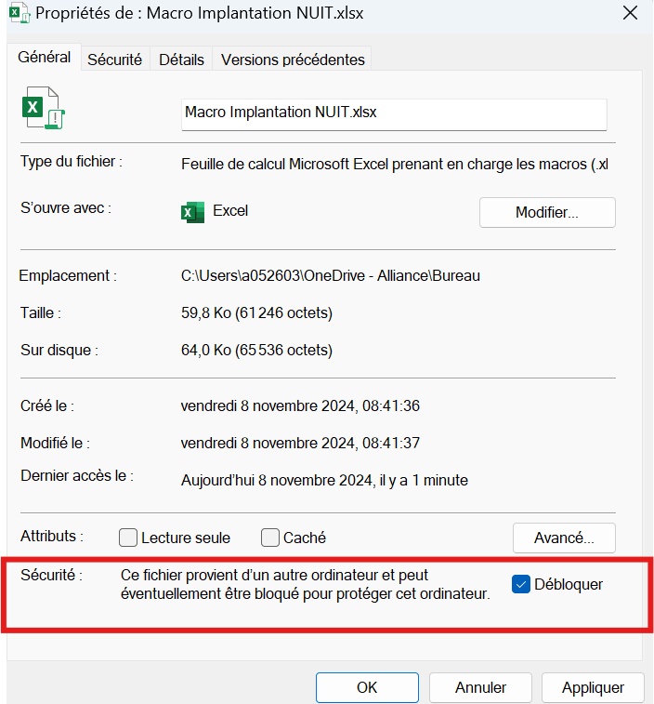
Etape 1 : télécharger le fichier « Macro-Implantation Nuit »,et placer le fichier sur votre bureau , faites clic droit [propriétés] et débloquer l’accès a la Macro(voir image ) .

Slide 3
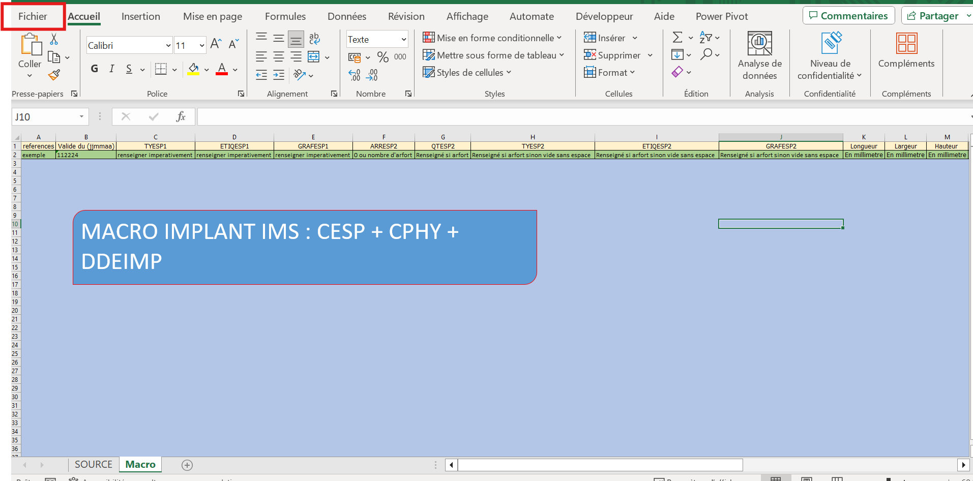
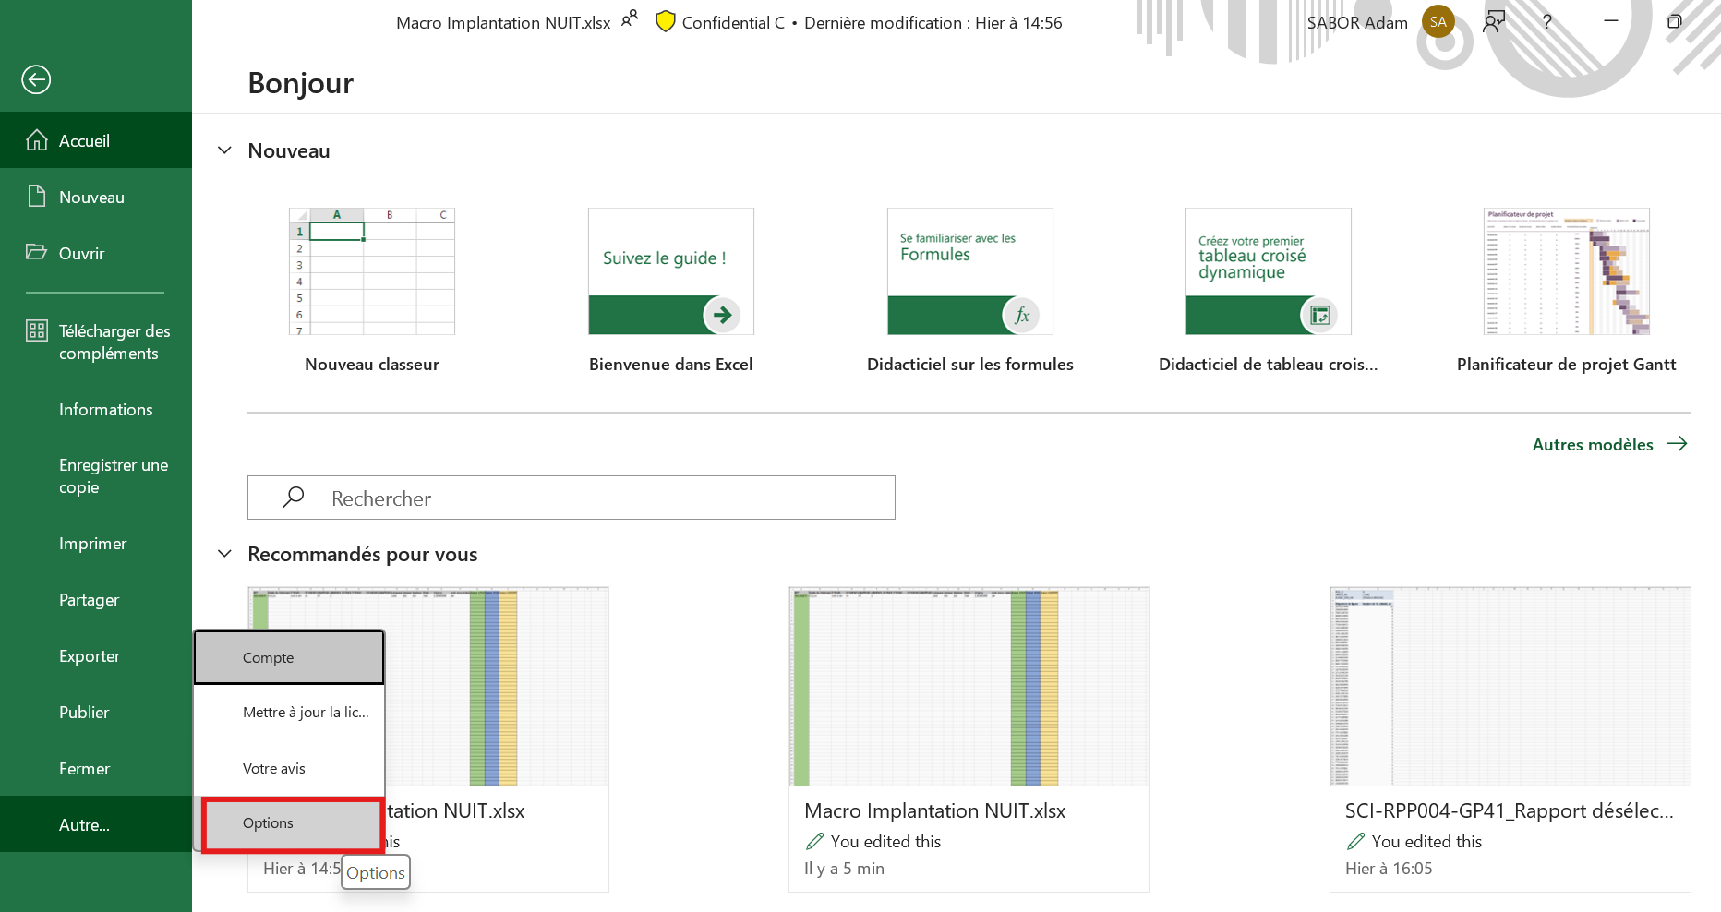
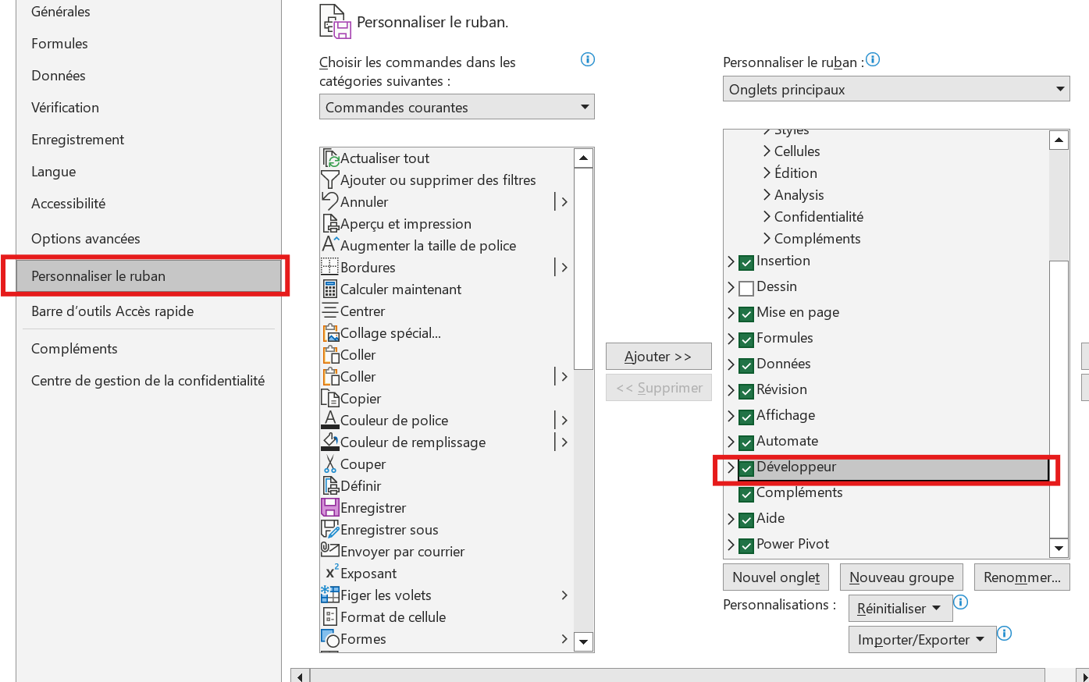
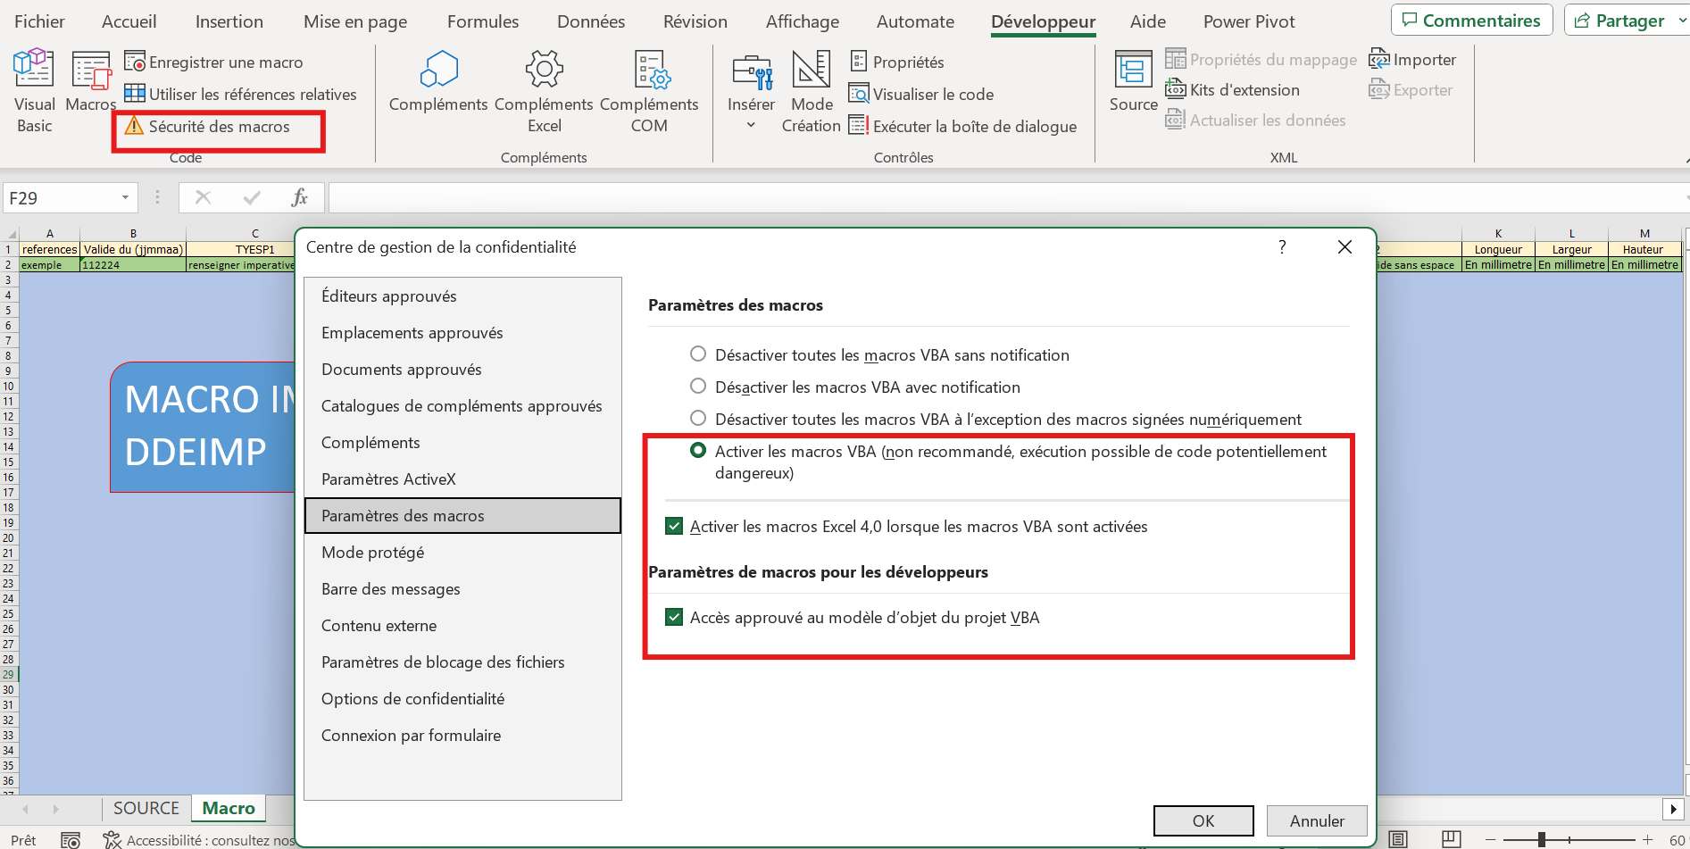
Etape 2 : vous pouvez maintenant ouvrir la macro , puis aller dans fichier(image 1) puis autre>options (image 2) puis cocher l’onglet développeurs dans Personnaliser le ruban (image 3) , enfin accéder a l’onglet développeurs et cocher les mêmes champs que sur l’image 4
1
2
3
4

Slide 4
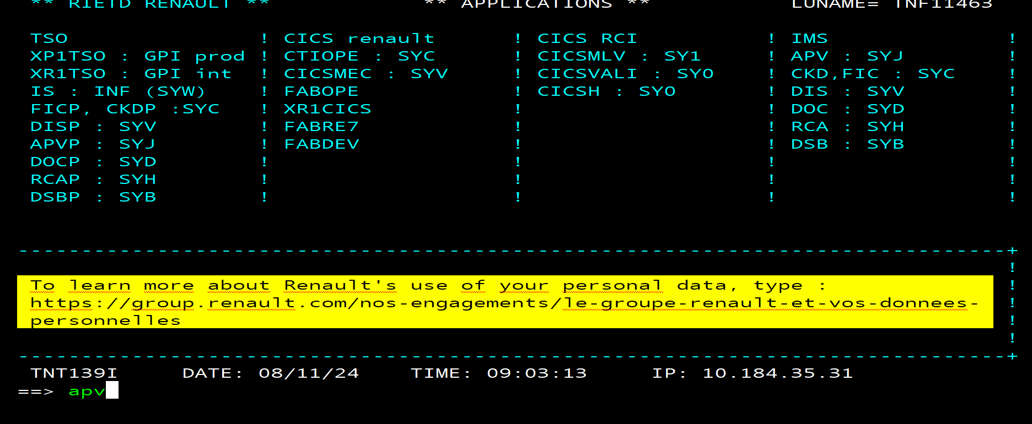
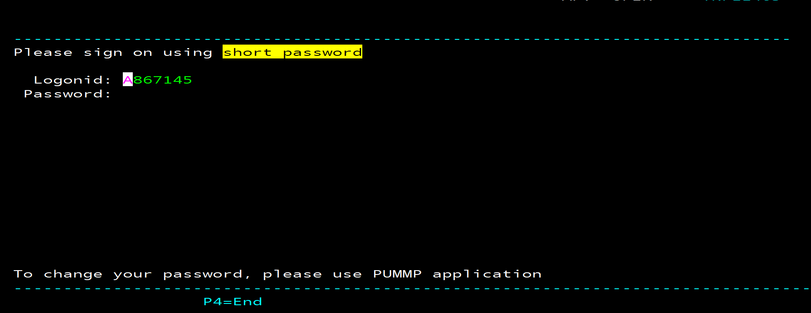
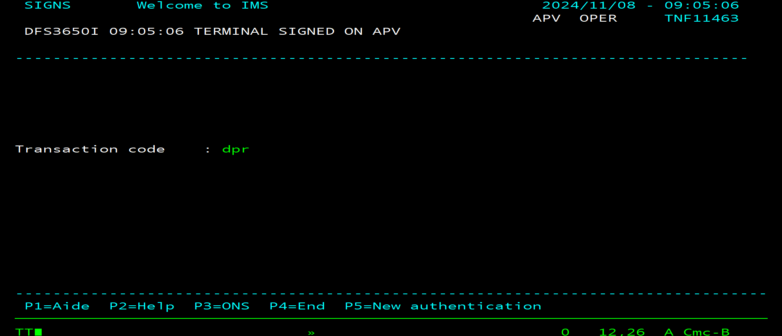
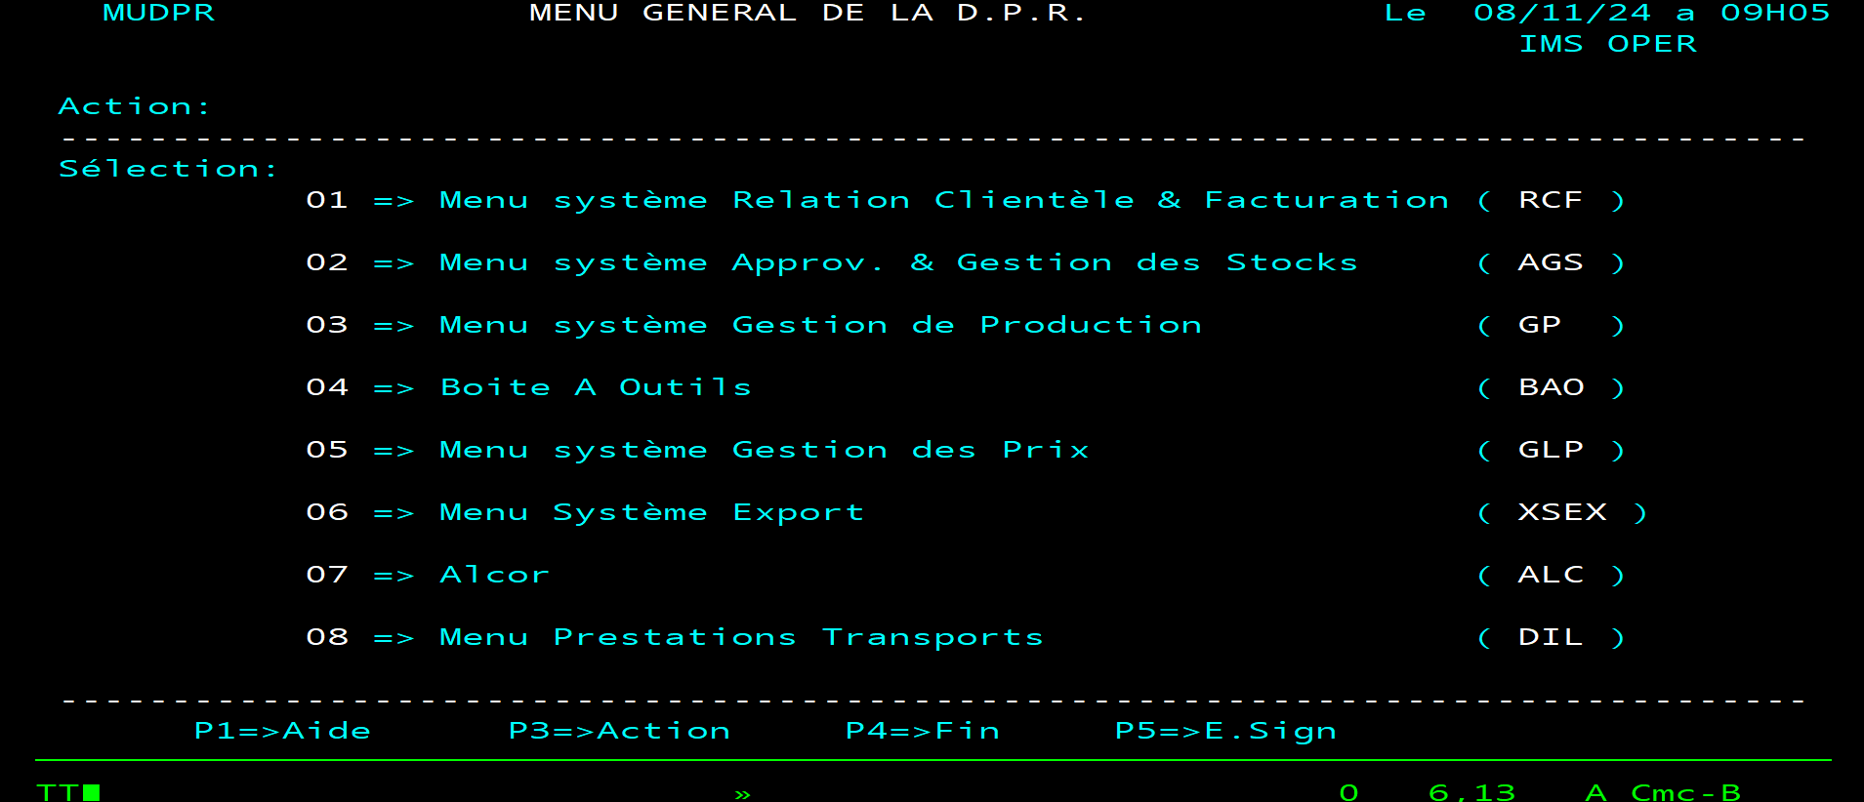
Etape 3 : La macro est maintenant opérationnelle sur votre pc , Lancer Ims est connectez-vous en suivant les Etapes ci-dessous jusqu’à arriver au Menu Dpr (Image 4)
1
2
3
4

Slide 5
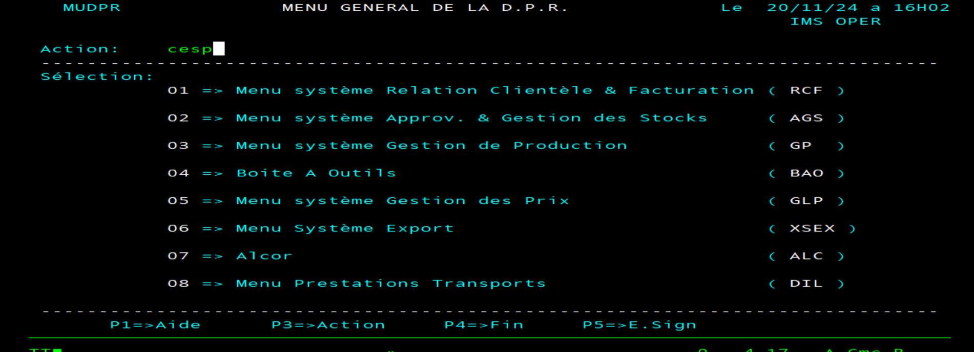
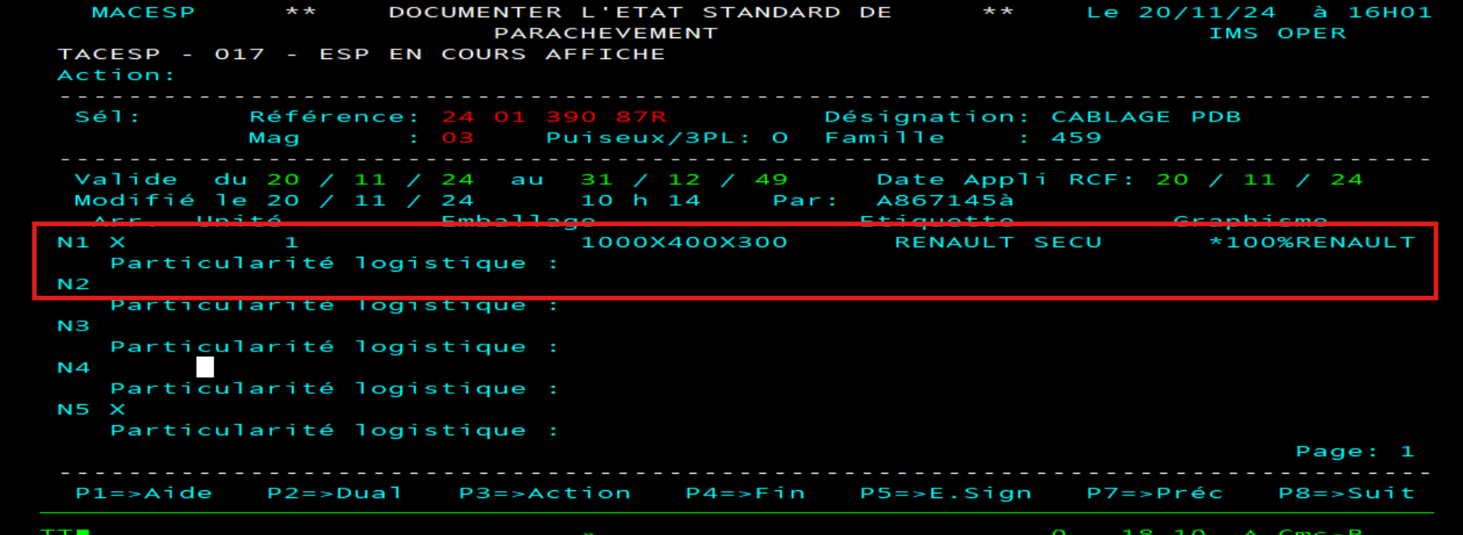
Etape 3 bis : accéder au cesp et vérifier pour chaque réf que le niveau 1 et 2 sois vide ou à un emballage connu de puiseux, si c’est le cas la réf est ok à l’implantation sinon si vous trouvez un arfor dans le niveau 2 cette réf dois rester tel quel sur ims et vous ne devez pas l’implanter
1
2
3
OK

Slide 6
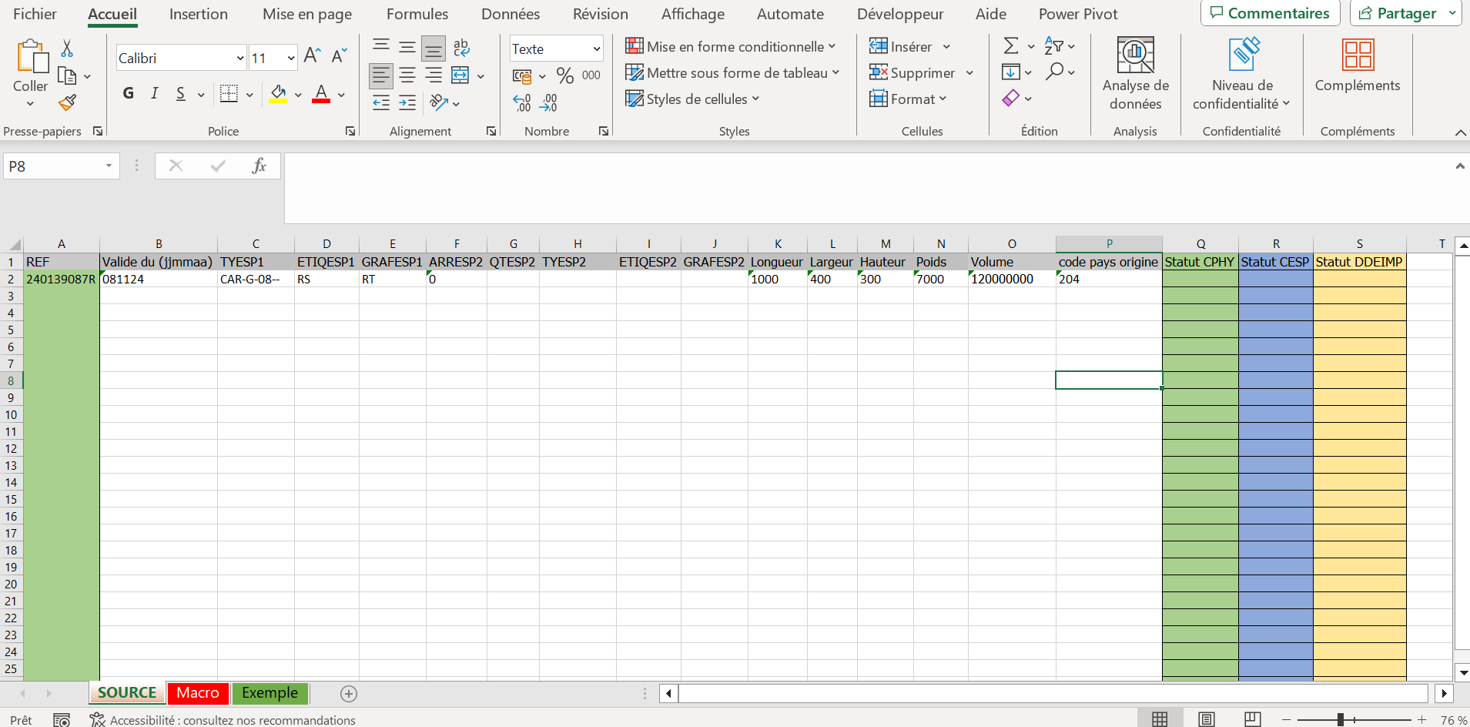
Etape 4 : Apres sa vous pouvez commencer à remplir les données soigneusement dans la Feuille SOURCE de la macro .

Slide 7

Etape 4 bis : le remplissage des données doit être rigoureux et suivre ce référentiel (vous pouvez aussi jetez un coup d’œil à la feuille « » du fichier pour vous aider)
Valide du (jjmmaa) : Obligatoire, renseigner impérativement au format JJMMAA.
TYESP1 / ETIQESP1 / GRAFESP1 : Obligatoire, renseigner impérativement.
ARRESP2 / QTESP2 / TYESP2 / ETIQESP2 / GRAFESP2 :
Si arfor : Renseigner les champs correspondants.
Sinon : Laisser vide sans espaces.
Longueur / Largeur / Hauteur : Obligatoire, renseigner en millimètres.
Poids / Volume : Obligatoire, renseigner sans espaces.
Pays origine : Code du pays d’origine, obligatoire.
Statuts (CPHY / CESP / DDEIMP) : "OK" lorsque la référence aura été traitée.

Slide 8
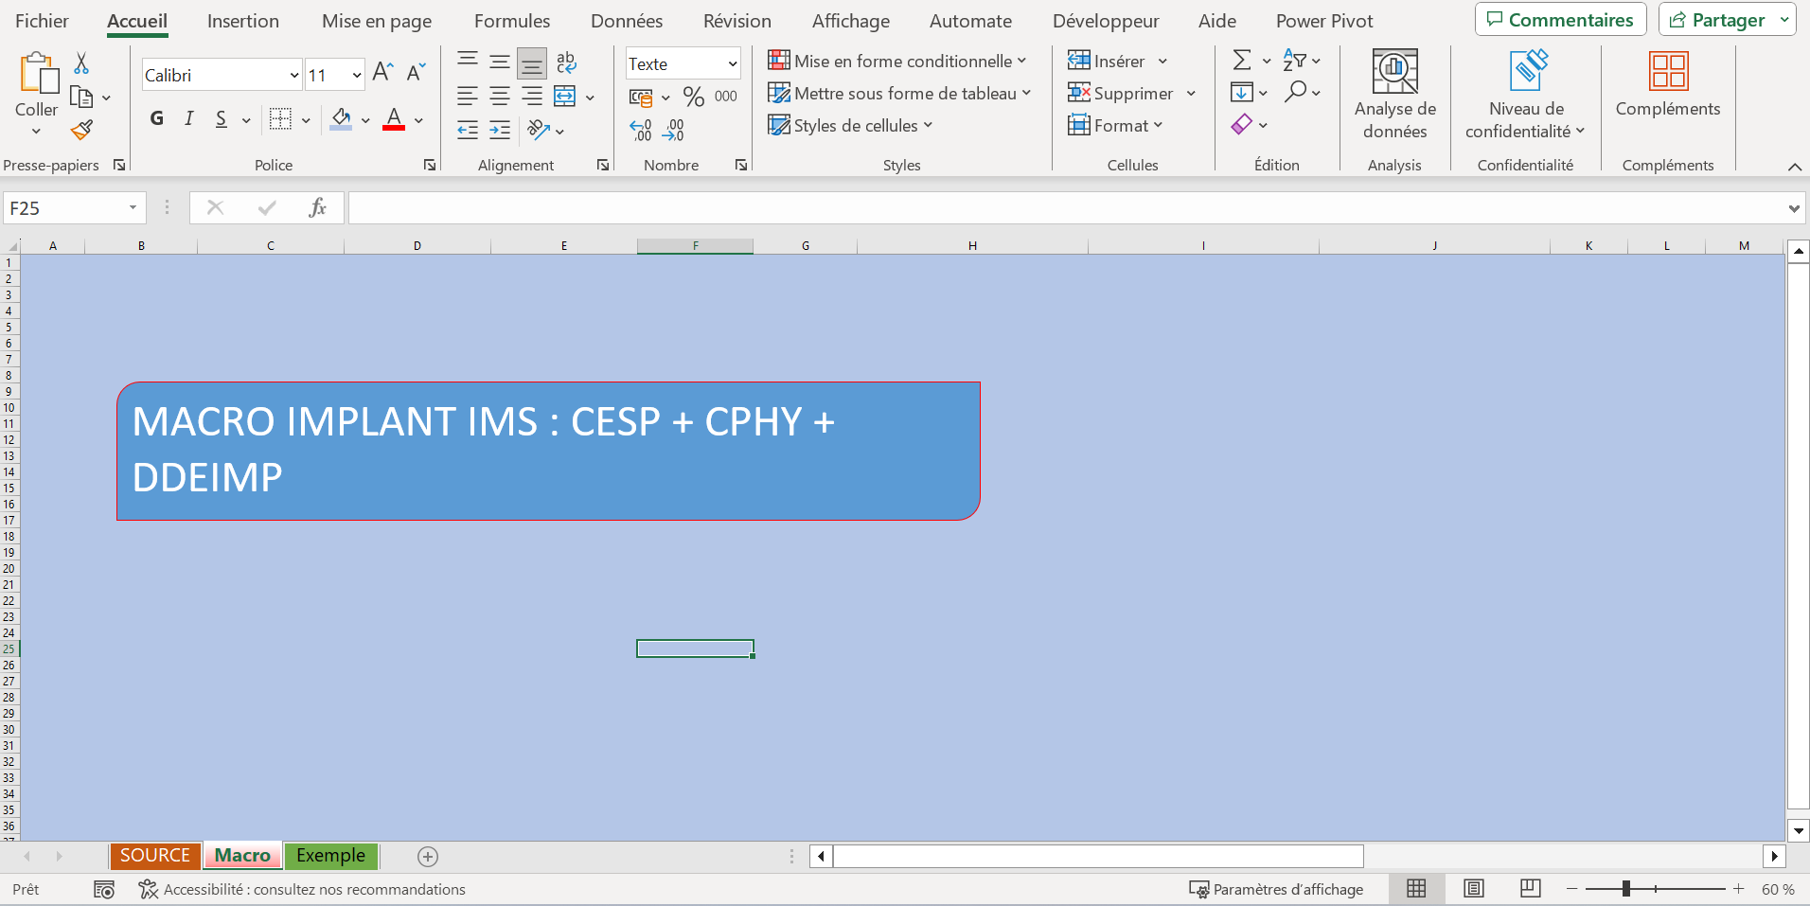
Etape 5 : Maintenant que nos données sont renseignées correctement et que notre session bien sur le menu dpr , vous pouvez aller dans la feuille MACRO , et la lancer en faisant un clic gauche sur le bouton ‘MACRO IMPLANT IMS : CESP + CPHY + DDEIMP’

Slide 9
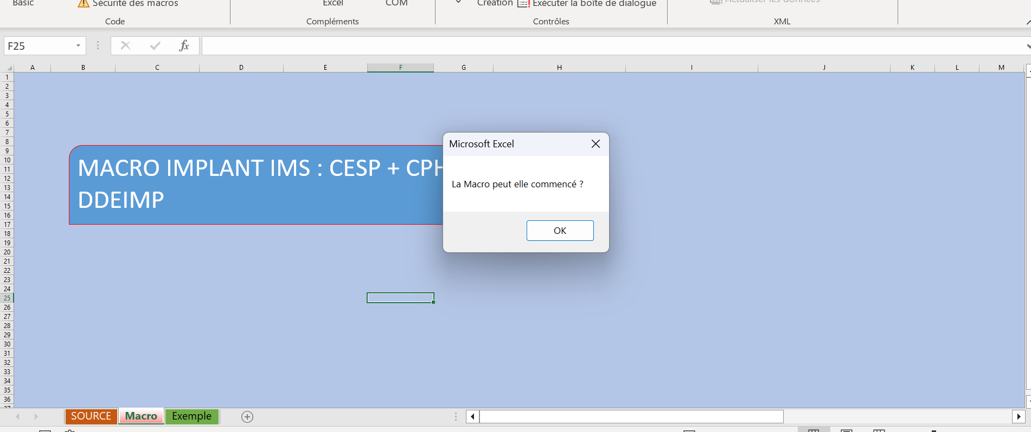
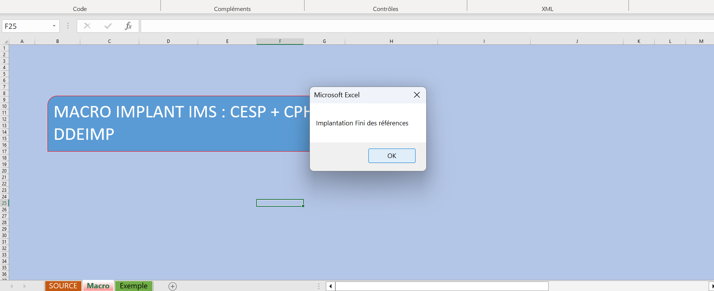
Etape 6 : Vous pouvez suivre l’avancé de la macro en validant avec espace les messages deux message suivant le premier avant que le programme s’exécute le deuxième une fois quel a fini .
MESSAGE DE DEBUT DE LA MACRO
MESSAGE DE FIN DE LA MACRO

Slide 10
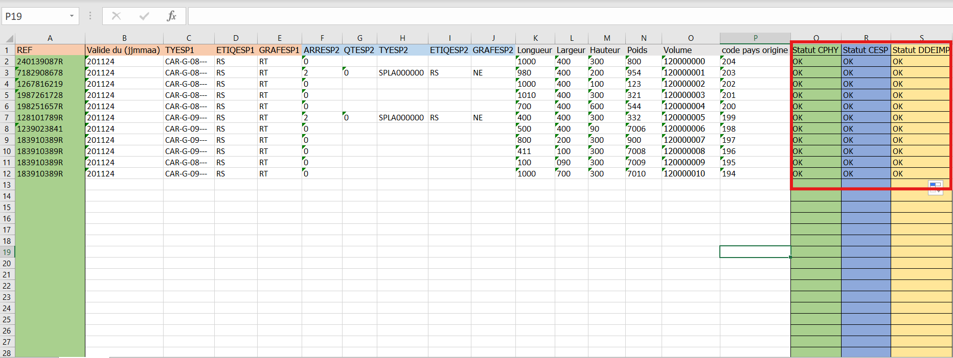
Etape 7 : Enfin vous pouvez vérifier que toutes les références sont bien implantées en allant dans la feuille source et en consultant les trois colonnes Statut .

Slide 11
Conclusion: Il est primordial de bien suivre le process pour assurer un bon fonctionnement de la macro , les étapes 1 et 2 sont à faire obligatoirement lors de la première utilisation sinon la macro ne fonctionnera pas

